Slide 1






















PRODUCT
互联网产品开发
项目一 认识互联网产品
主讲人：马胜铭
时间：2026年
Notes:
1.1标题命名要求
微课PPT标题命名：知识点名称
教学PPT标题命名：教学任务名称（几个知识点合成是一个任务）
1.2文字要求
字体大小：思源宋体 CN Heavy、36-48号字、白色、单倍行距

Slide 2
Notes:
字体大小：思源宋体 CN SemiBold、22号字、白色、行距固定不要更改
如微课内容仅一个时则不需要添加目录页，反之多个内容需添加

Slide 3
本节课知识点名称同标题
01
Notes:
左上角标题文字:思源黑体 CN Regular、24号字、灰色（R127\G127\B127）
目录标题文字：思源宋体 CN Heavy、36-44号字、1.5倍行距、蓝色（R67\G113\B194）
二级目录可选择性添加，如不需要无需添加

Slide 4
Notes:
首行标题：字体思源宋体 CN Heavy、28号字、蓝色（R0\G0\B102）
一级标题：字体思源黑体 CN Medium、22号字、黑色
二级标题：字体思源黑体 CN Medium、18号字、灰色（R118\G113\B113）
正文内容：字体思源黑体 CN Normal、16-18号字、黑色
忌满屏都是文字，应适当概括、修饰点缀或配图
所有段落行间距为多倍行距1.5，大段文字（超过三整行）叙述时首行缩进2字符
按中文习惯控制收尾字符。标点不得在一行字的开头，公式、字符串不得跨行断开--按中文习惯控制收尾字符
两端对齐，参考模板，段前段后均为0
以上要求均以在模板内进行设置，切勿更改模板。
注意：所有展示内容须在参考线内（红框内）展示，不可出边界。

Slide 5
函证编号 | 单位名称 | 应收账款
hz-1 | 天津市武清区雅薇百货商行 | 27,000.00
hz-2 | 北京新世纪酒店有限公司 | 158,950.00
hz-3 | 北京友利科技有限公司 | 7,100.00
hz-4 | 北京博思创想咨询有限公司 | 235.990.00
hz-5 | 天津艾丝碧西餐饮管理公司 | 7.000.00
hz-6 | 北京中公教育有限公司 | 82,214.50
Notes:
样式使用中度样式2-强调1-蓝色
表头加粗，居中对齐
表格文字思源黑体 CN Normal、16号字、标题白色、内容黑色
大段文字时，行间距1.3，首行缩进可忽略

Slide 6
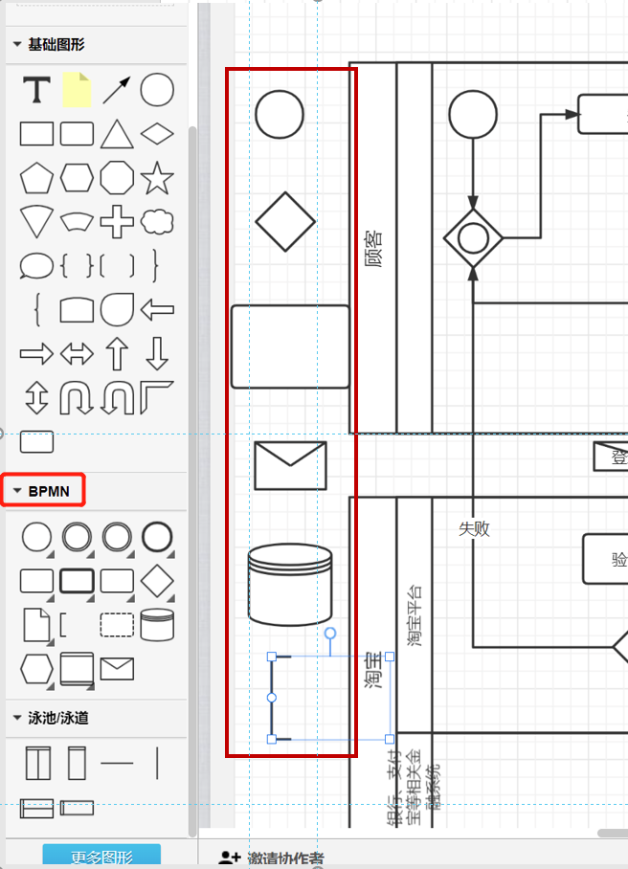
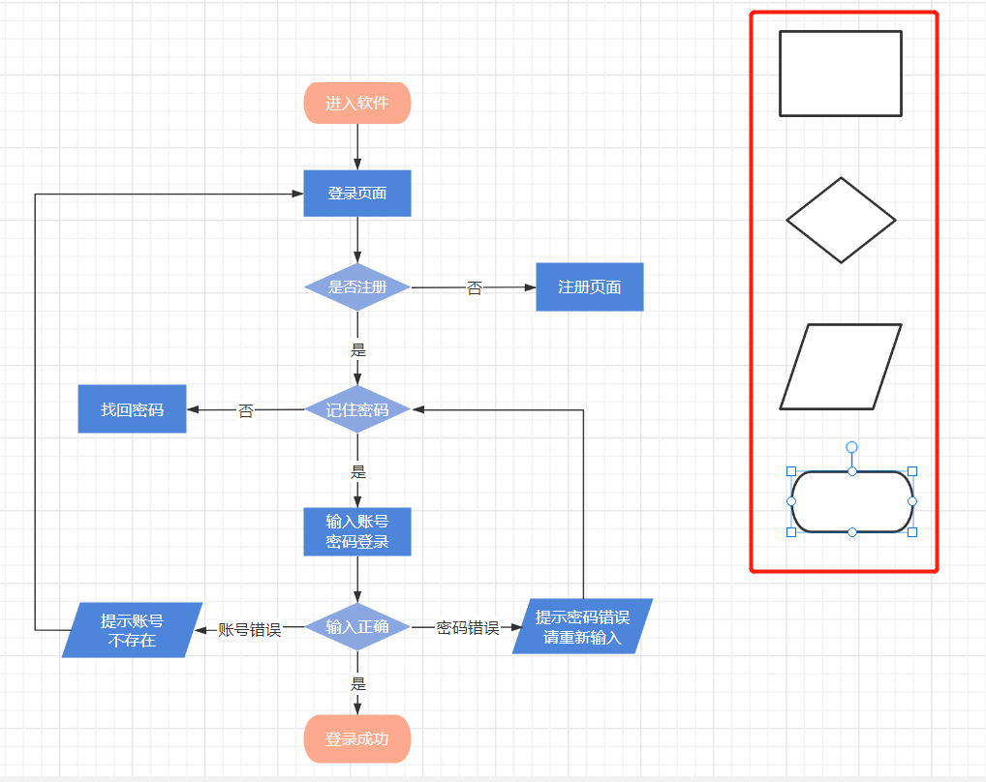
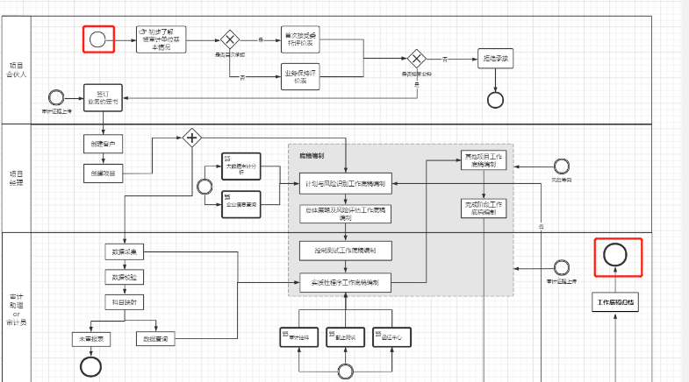
Notes:
业务流程图、思维导图、BPMN
使用在线软件绘制https://www.processon.com/
文字大小不小于14号字

Slide 7
NAME
LEVEL 1
LEVEL 2
LEVEL 3
LEVEL 4
LEAF 1
LEAF 2
LEAF 5
CHILD
LEAF 4
CHILD
CHILD
CHILD
LEAF 3
Notes:
业务流程图、思维导图、BPMN
使用在线软件绘制https://www.processon.com/
文字大小不小于14号字

Slide 8
NAME
LEVEL 1
LEVEL 2
LEVEL 3
LEVEL 4
LEAF 1
LEAF 2
LEAF 3
CHILD
LEAF 5
CHILD
CHILD
CHILD
CHILD
Notes:
业务流程图、思维导图、BPMN
使用在线软件绘制https://www.processon.com/
文字大小不小于14号字

Slide 9
CEO
MANAGER
ADMINISTRATOR
COORDINATOR
SALESMAN
SALESMAN
SALESMAN
SALESMAN
Notes:
业务流程图、思维导图、BPMN
使用在线软件绘制https://www.processon.com/
文字大小不小于14号字

Slide 10





THANK YOU
感谢观看!
主讲人：马胜铭
时间：2026年

Slide 11
素 材

Slide 13







素 材

Slide 14







素 材

Slide 15








素 材

